Slide 1
Jump!
2D게임
프로그래밍
Jump!
2011180026 송형종

Slide 2
INDEX
2
1
Game Concept
2
Game Play
3
Development Scope
4
Development Plan
5
Self Evaluation

Slide 3
Game Concept
Opening
03
높이 더 높이 뛰어라!
간단한 좌우 방향키 조작과 스페이스로 물을 피해 멀리 달아나라!
더 높이 점프해서 더 높은 점수를 획득해라!
올라가면서 많은 동전을 모아 점수를 획득해라!
기울여진 땅을 조심하고 가시가 박힌 발판을 피해라!

Slide 4
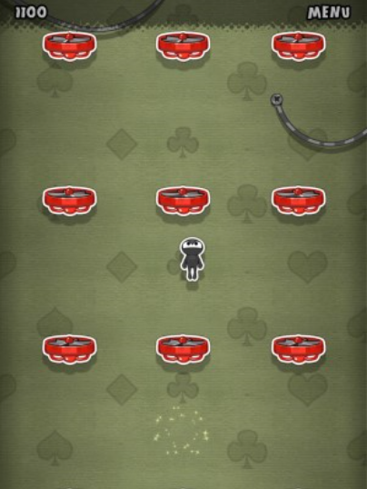
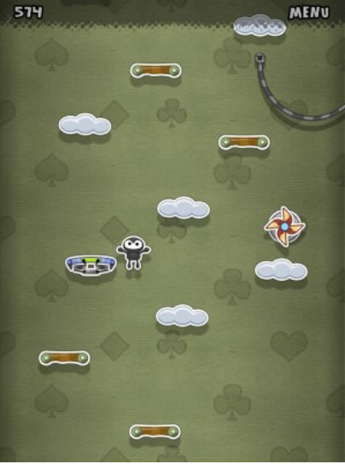
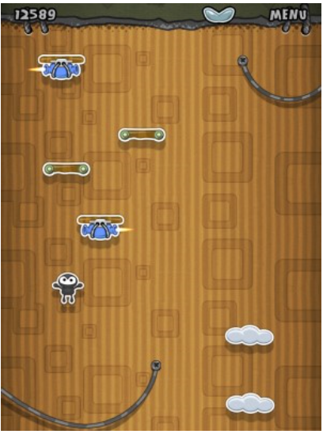
Game Play
Opening
03
처음에는 발판도 많고 쉽게 시작
장애물도 많지 않음
중간에는 발판이 조금 사라지고
속도가 빨라짐
장애물도 많이 등장
뒤로 갈수록 발판은 거의 없고
여러 가지 스킬에 의존해
위로 올라가야 함

Slide 5
Game Play
Opening
03
미끄러지는
장애물
장애물을 밟는다
Jump!
정상적인 발판을 밟는다
NO
YES
가시
장애물
NO
못 밟는다
떨어진다

Slide 6




Game Play
Opening
03
장애물 및 도움을 주는 아이템
경사진 발판
가시 발판
구름
스프링
플레이어를 발판에서 미끄러지게 만드는 장애물
플레이어를 발판에서
즉사시키는
한방 장애물
플레이어를 헛디디게
만들어 아래로 떨어지게 만드는 장애물
플레이어를 높이 점프시켜 위로 올라가는데 도움이 되는 아이템

Slide 7
Development Scope
7
내용 | 최소범위 | 추가범위
컨트롤 | 방향키로 좌 우 움직임 스페이스로 점프
맵 | 위로 올라갈수록 발판이 없어지고 장애물 많아짐
게임코어 가능 | 위로 올라갈수록 높은 점수, 코인을 통해서도 점수획득
모델링 | 캐릭터, 발판, 장애물, 동전 | 더 많은 장애물 추가
난이도 | 높이 올라갈수록 빨라지고 발판이 없어짐
사운드 | 배경 음, 장애물과 충돌 시 효과음, 게임 오버 효과음 | 동전 습득 시 효과음
애니메이션 | 좌 우 이동, 점프 시 효과 | 동전 습득 시 효과

Slide 8
Development Plan
8
내용 | 최소범위
1주차(9/28~10/4) | 리소스 수집 (캐릭터, 장애물 , 맵)
2주차(10/5~10/11) | 장애물과 이로운 아이템 정의 및 효과 적용
3주차(10/12~10/18) | 종 스크롤 맵 구현
4주차(10/19~10/25) | 점프, 아이템 효과 애니메이션 구현
5주차(10/26~11/1) | 발판과 닿을 때 충돌 구현
6주차(11/2~11/8) | 올라 갈 때마다 증가하는 점수제도 구현
7주차(11/9~11/15) | 올라 갈 때마다 난이도 조절
8주차(11/16~11/22) | 배경 음,효과음 사운드 구현
9주차(11/23~11/29) | 밸런스 조정
10주차(11/30~12/6) | 최종 점검

Slide 9
Self Evaluation
9
평가 항목
평가
발표자료에 포함할 내용을 다 포함 했는가? 게임 컨셉이 잘 표현 되었는가? 게임 핵심 메카닉의 제시가 잘 되었는가?
게임 실행 흐름이 잘 표현 되었는가?
개발 범위가 구체적이며, 측정 가능한가?
개발 계획이 구체적이며 실행 가능한가?
B B B
B
C
C
* 평가
A : 매우 잘함
B : 잘함
C : 보통
D : 못함
E : 매우 못함

Slide 10
Thanks
for
Watching

